Slide 1
物聯網實作 使用ZigBee通訊
Yungchun-Wen

Slide 2
INDEX
Abstract
ZigBee網路架構
配線圖
XBEE 模組設定
XBEE API Frame
NODE RED程式設計
參考

Slide 3
Abstract
採用RASPBERRY PI3,對外INTERNET通訊使用WI-FI,對家庭內的感測器通訊使用ZIGBEE無線電通訊,使用XBEE可輕易實現SENSOR NETWORK,
無論是點對點傳輸或是MESH傳輸皆可達成.

Slide 4
ZigBee網路架構

Slide 5
此次使用XBEE模組(ZIGBEE)進行以下項目
如何架構網路
了解ZIGBEE網路術語名詞
以XBEE模組實現無線傳輸為目標
了解如何設定XBEE參數

Slide 6
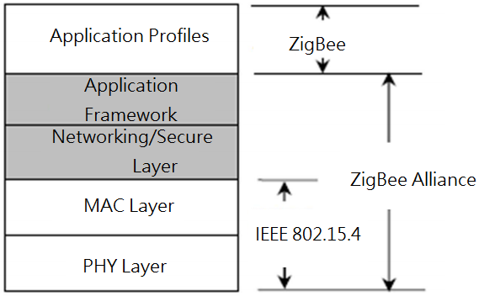
IEEE 802.15.4小組及ZigBee聯盟制定ZigBee標準的關係

Slide 7
ZigBee/802.15.4 具有以下特性：
標準版XBEE 100 公尺以內、傳輸率250 Kbps(另有PRO版)
通訊標準為802.15.4
採用128位元的AES加密技術
有三種操作頻帶共27 個通道提供三種資料傳輸速率：
2.4GHz頻帶有16 個通道,資料傳輸速率為250 Kbps(全球)
915 MHz頻帶有10 個通道,資料傳輸速率為40 Kbps(美)
868 MHz頻帶有1 個通道,資料傳輸速率為20 Kbps(歐)
低功率消耗,因為資料傳輸速率低及極短之執行週期且有睡眠模式
網路連接之拓樸方式可選用星狀、點對點或叢集樹狀
支援16 位元短位址和64 位元延伸位址定址方式
使用類似於IEEE 802.11之CSMA/CA 之碰撞避免機制

Slide 8
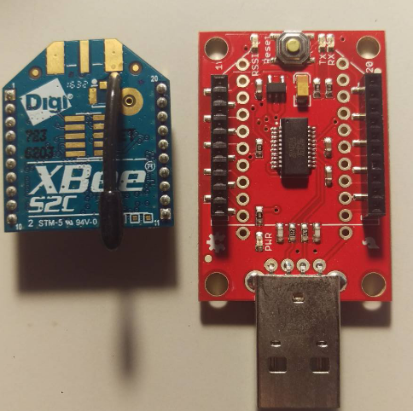
實現Zigbee組網的模組,XBEE+USB adaptor

Slide 9
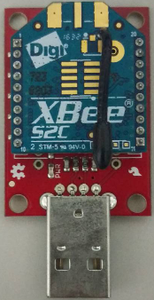

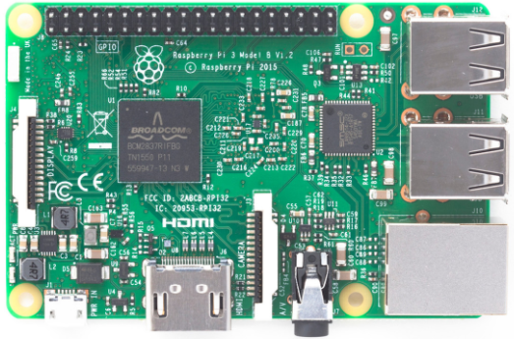
本次設計目標,實現如下圖,XBEE點對點傳輸
Power Meter
RS232
RS232
電腦
2.4GHz
RF radio
IoT device
Router
Coordinator
點對點網路拓墣
End Device
Coordinator

Slide 10
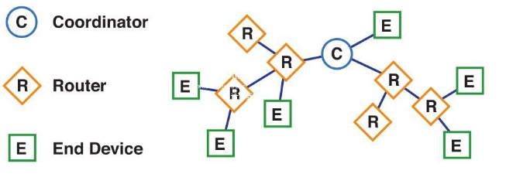
XBEE也可實現MESH網路(本次實驗不探討)

Slide 11
XBEE專有名詞解釋
CH（通訊頻道）：連線設備的頻道
ID（PAN識別碼）：連線設備的PAN識別碼
DH（目標高位址）：連線對象的高位址
DL（目標低位址）：連線對象的低位址
MY（16位元位址）：用戶自訂的位址
SH（裝置序號－高）：裝置的出廠高位序號
SH（裝置序號－低）：裝置的出廠低位序號

Slide 12
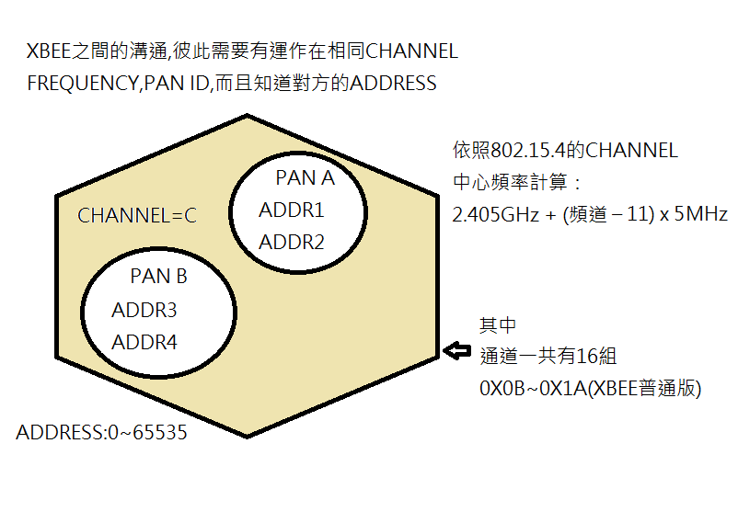
每一個ADDR代表是一個XBEE模組

Slide 13
XBEE模組設定

Slide 14
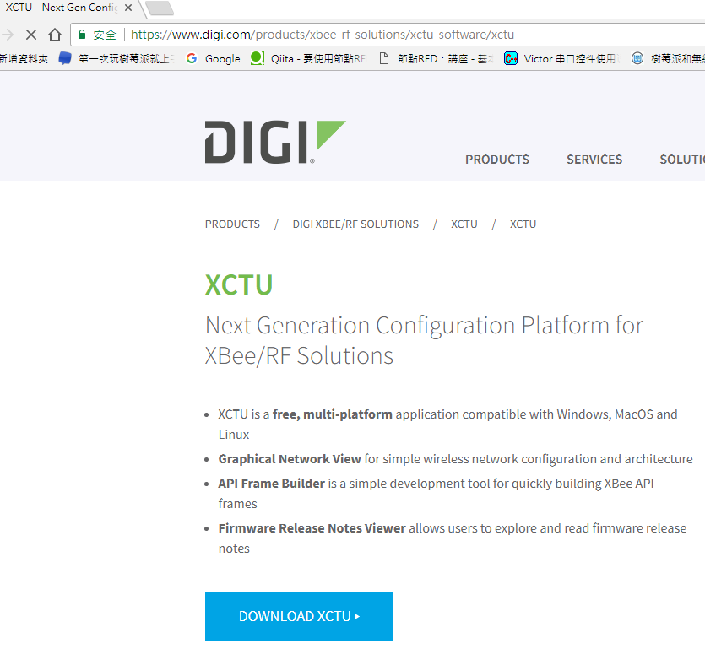
使用XBEE通訊模組,需先下載XCTU軟體來設定參數
https://www.digi.com/products/embedded-systems/digi-xbee/digi-xbee-tools/xctu

Slide 15
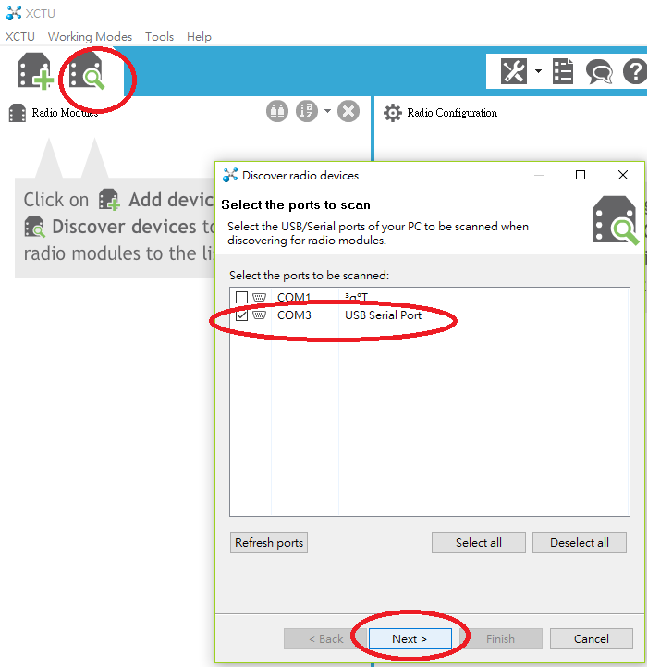
首先設定Coordinator的XBEE模組,將XBEE模組插入USB PORT,按照下圖開啟COM通訊位置

Slide 16
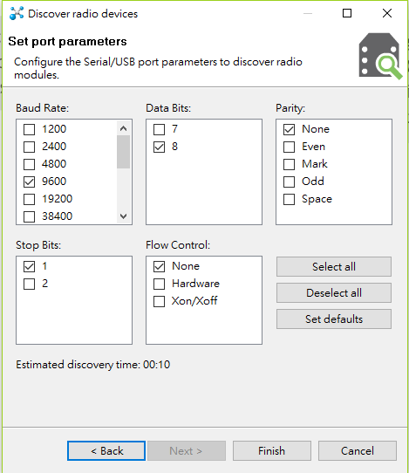
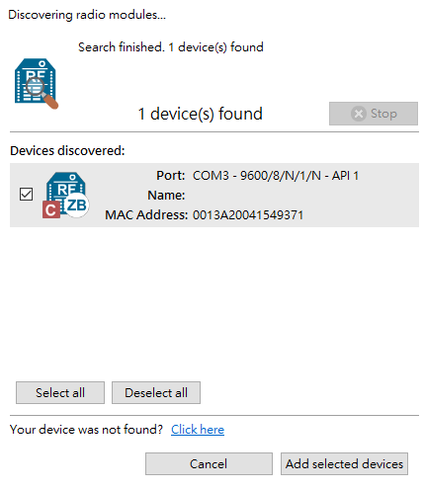
設定Coordinator XBEE COM通訊參數

Slide 17
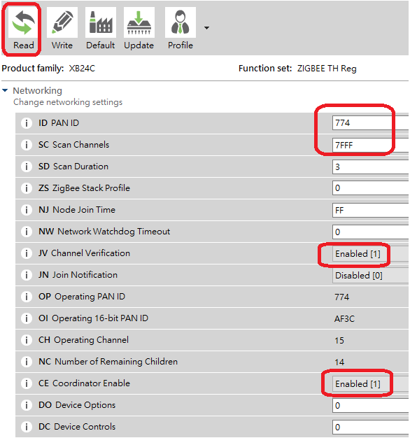
自定ID及頻道,
Coordinator要與
End Device設定相同
允許加入網路
每個ZIGBEE網路都
要有一個且唯一
的協調者

Slide 18
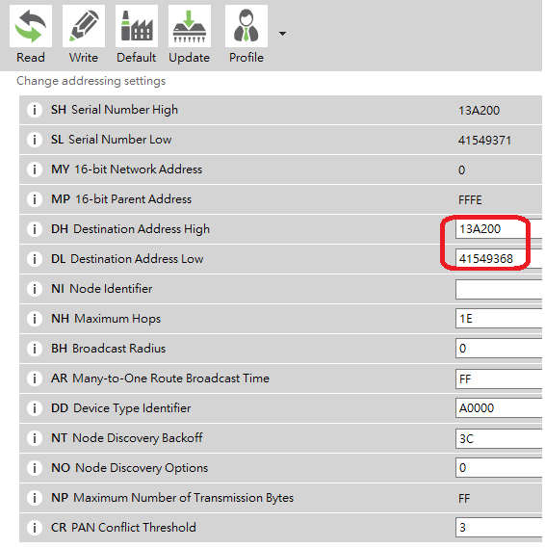
End Device的位址

Slide 19
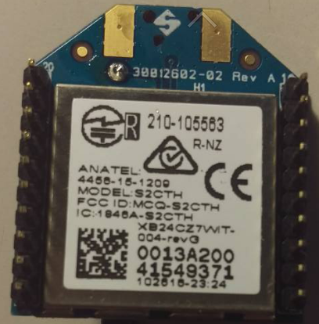
位址

Slide 20
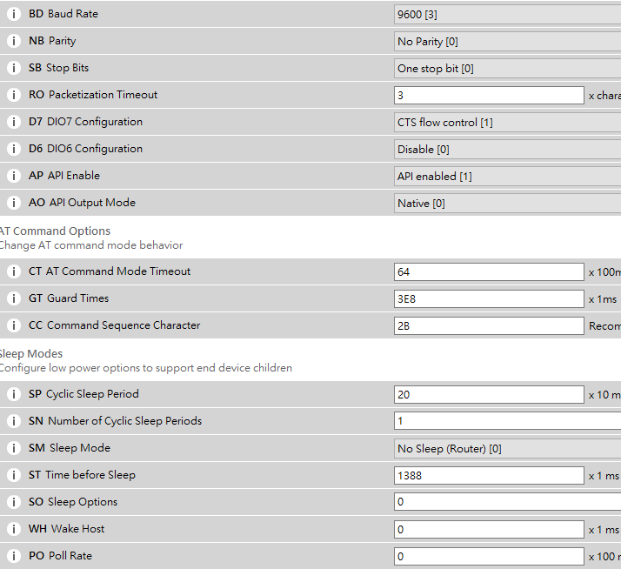
改為Transparence
mode

Slide 21
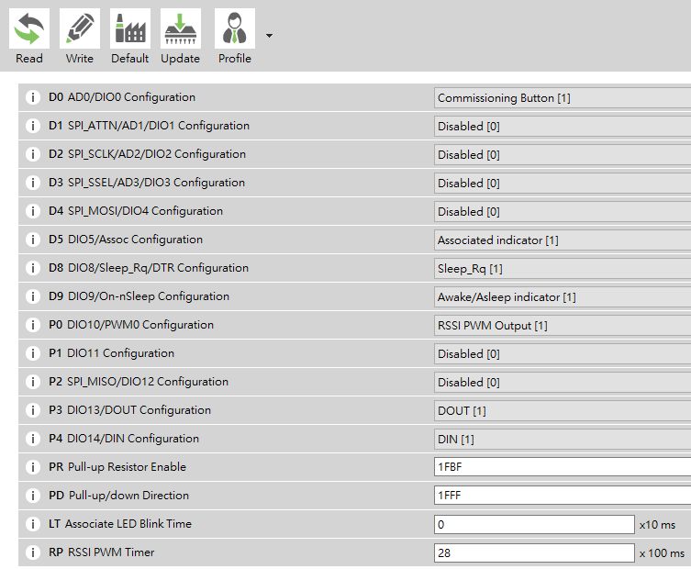

Slide 22
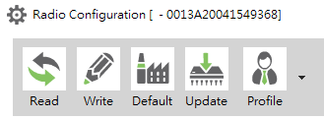
最後按下Write,將所有設定參數寫入XBEE模組內就算完成設定

Slide 23
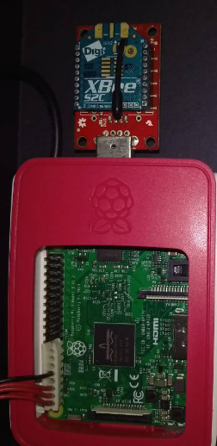
設定完成的Coordinator XBEE模組插入PI3 USB PORT

Slide 24
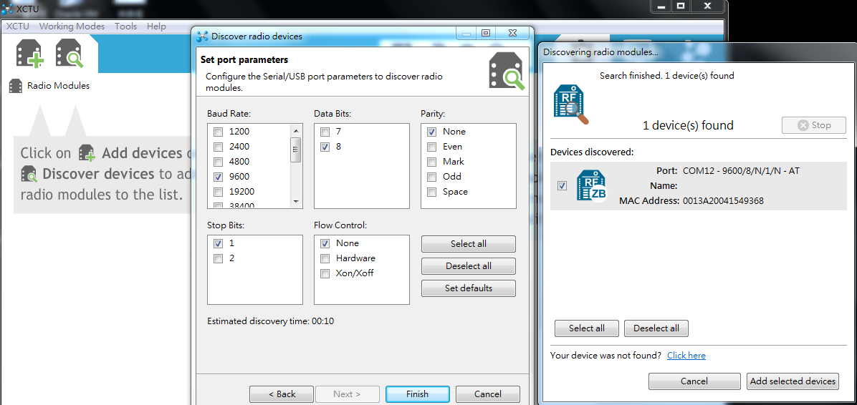
接下來設定XBEE Router COM通訊參數

Slide 25
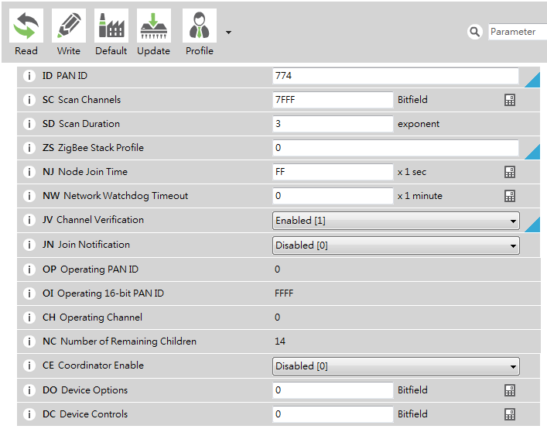
與Coordinator設定相同
End Device取消此項

Slide 26
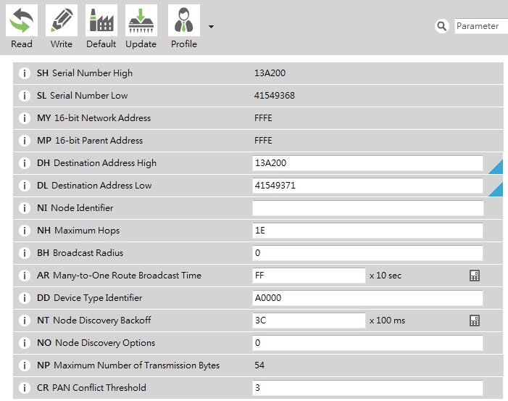
Coordinator的位址

Slide 27
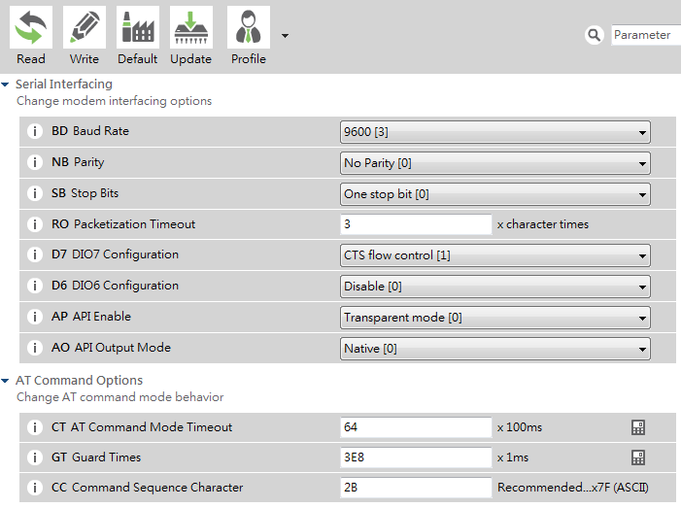
傳輸格式

Slide 28
最後按下Write,將所有設定參數寫入XBEE模組內就算完成設定

Slide 29
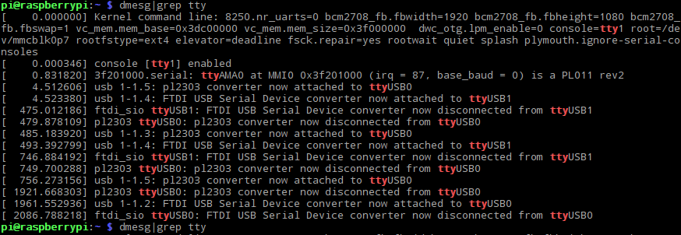
因為PI3有四個USB PORT,我們要確認插入的USB裝置代號為何
首先移除插在PI3 USB PORT的USB裝置(如XBEE或USB轉RS232板)
在命令列模式執行dmesg|grep tty,抓取裝置代號
直接看最後一行,應該要顯示disconnected from ttyUSB0

Slide 30
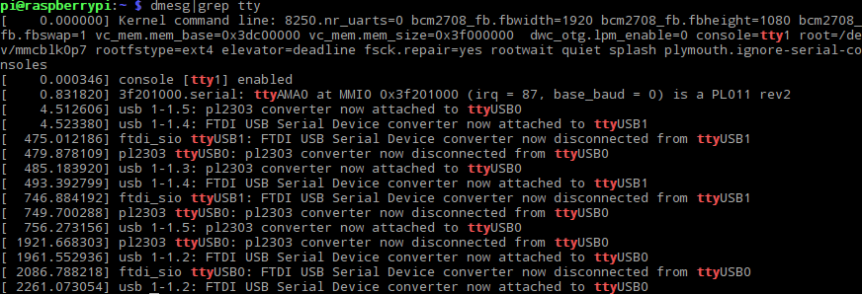
將USB裝置插入PI3 USB PORT
在命令列模式執行dmesg|grep tty,抓取裝置代號,
直接看最後一行,顯示attched to ttyUSB0
確認ttyUSB0為你正在插入的裝置代號

Slide 31
XBEE API Frame

Slide 32
連接於PI3的Coordinator接收到End Device(Sensor Node)的封包解說如下
收到的封包內容:
7E,00,12,92,0,13,A2,0,43,78,FF,79,36,6A,01,01,00,10,00,00,10,CE
欄位Byte用途解釋:
7E:START BYTE
0012:Data Length,資料欄位長度,不包含Start Byte，Data Length Byte本身及Checksum Byte
92:Frame Type,代表此筆API Frame的用途功能,92為資料取樣功能
0013A2:XBEE有64位元（MAC位址）和16位元（自訂位址）兩種格式。MAC位址分成高（High）,低（Low）兩部份,高位址一定是0013A200
004378FF79:366A:64Bit Address低位址
366A:16Bit Address

Slide 33
位址
01:Receive Option
01:Don't care
0010:Digital Mask,設定XBEE模組欲作用的數位IO腳位(參考下圖解說)
00:Analog Mask,設定XBEE模組欲作用的類比Input腳位(參考下圖解說)
0010:取樣的數位IO資料(相對應Digital Mask的設定位置)
CE:Checksum,用FF減去所有的資料欄位總和

Slide 34
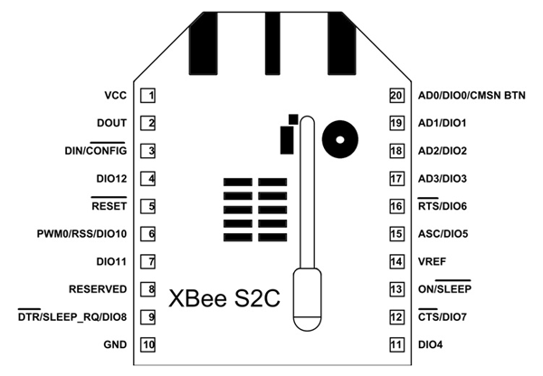
XBEE PINOUT

Slide 35
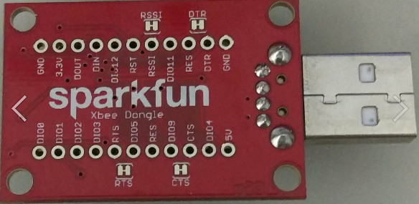
XBEE模組讀取類比電壓,接線方式,類比電壓最高1.2V
使用行動電源
供應USB轉板 5V運作電源
將5V感測器 的輸出電壓分壓至1/4,
再連接至DIO3 (ADC IN)
Vout
GND
SENSOR Unit
5V in

Slide 36
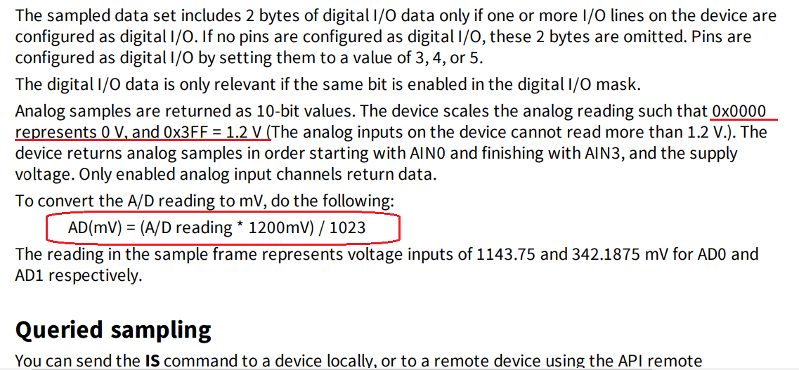
XBEE規格書,第150頁,類比電壓計算方式
https://www.digi.com/resources/documentation/digidocs/pdfs/90002002.pdf
使用行動電源
供應USB轉板 5V運作電源

Slide 37
NODE-RED程式設計

Slide 38
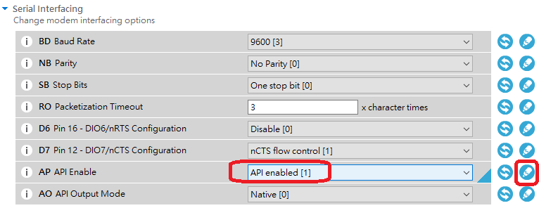
XCTU軟體設定XBEE

Slide 39
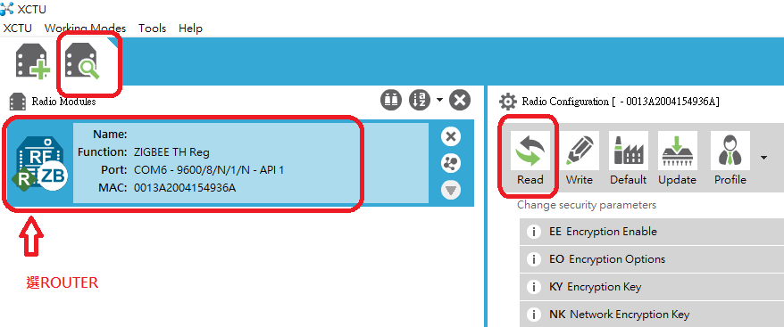
XCTU軟體設定XBEE

Slide 40
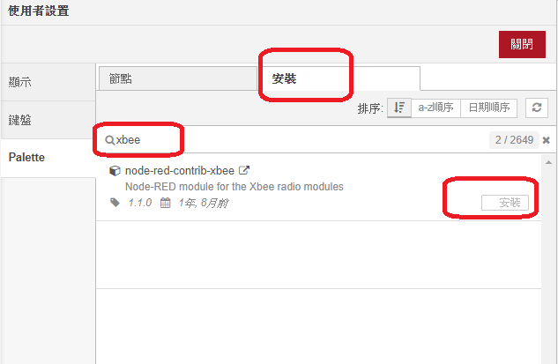
Node-RED安裝node-red-contrib-xbee node

Slide 41
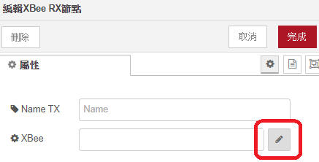
點選node-red-contrib-xbee ,進入編輯

Slide 42
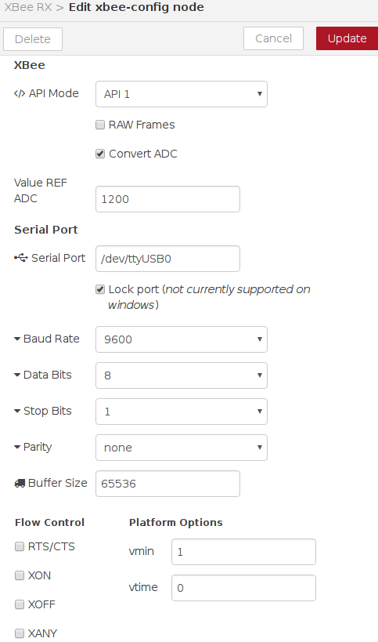
點選node-red-contrib-xbee ,
進入編輯

Slide 43
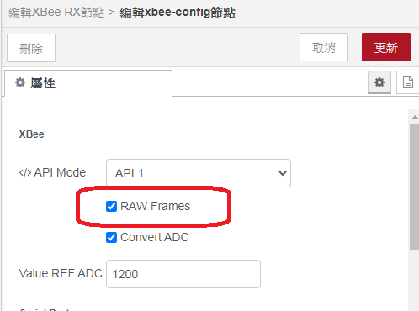
觀察API 1 FRAME 格式,點選node-red-contrib-xbee ,進入編輯,勾選RAW Frames

Slide 44
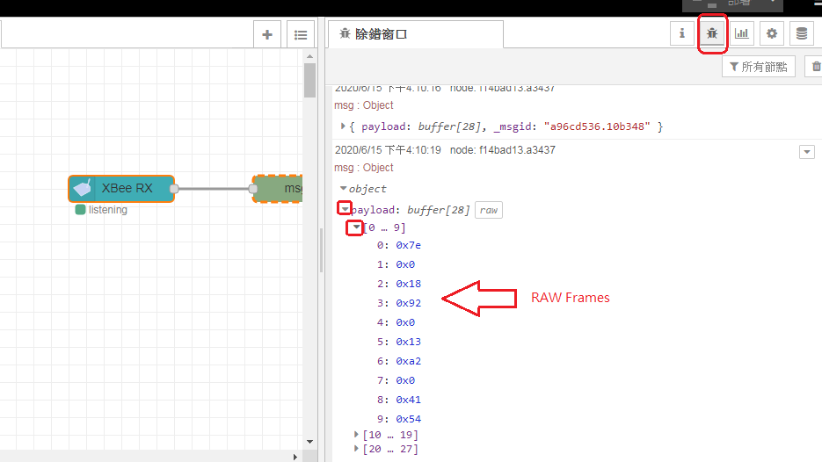
在除錯視窗點選object,在payload的箭頭往下拉,可以觀察RAW Frames

Slide 45
參考
XBEE SPEC
https://www.digi.com/resources/documentation/digidocs/pdfs/90002002.pdf

Slide 46
Thank you ☺

